Slide 1

第一章 行列式
§1.1.2 排列

Slide 2

一、排列概念的复习
引例
用1、2、3三个数字，可以组成多少个没有重复数字的三位数？
解
1 2 3
1
2
3
百位
3种放法
1
2
1
3
十位
2种放法
1
2
3
1种放法
个位
共有
种放法.

Slide 3


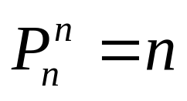




定义
把 个不同的元素排成一列，叫做这 个元素的全排列（或排列）.
个不同的元素的所有排列的种数，通常用 表示.
注：本书主要研究由n个不同自然数(可不必是前n个自然数)构成的排列，以后凡提到排列除非特殊说明都是指这种排列。
定义 在一个排列中，若一对数中前面的大于后面的，则称它们构成一个反序(逆序)，否则就称它们构成一个顺序。

Slide 4
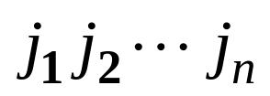
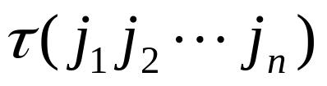

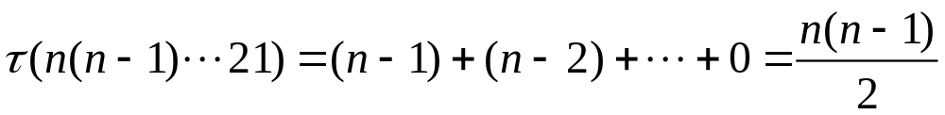
二、排列的反序数
定义1 排列中若某个数字的右边有r个比它小的数字，则说该数字在此排列中有r个反序。
一个排列中反序的总数称为该排列的反序数（逆序数）。
排列
的逆序数记为
，
它可由该排列中所有数字的反序之和求得。
另外，可以通过找出所有的反序得到排列的反序数。
例：

Slide 5
三、排列的奇偶性与互换
由n个不同自然数构成的所有排列中共有
n!个。
唯一一个反序数等于零的排列是按自然数由小到大的排列，这个排列称为标准排列（自然顺序排列）。
例
为一个标准排列。
定义2 反序数为偶数的排列称为偶排列；反序数为奇数的排列称为奇排列。
排列的操作——互换
把一个排列中某两个数的位置互换，其余的数字不动，就得到另一个排列。这一过程就称为一次互换（对换）。

Slide 6
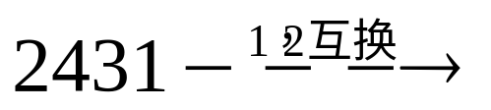
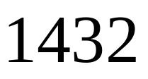
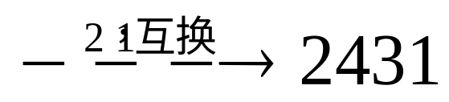


引理 排列经过一次互换改变其奇偶性。
例：
偶排列
奇排列
偶排列
一般性结论
即，经过一次互换，奇排列变成偶排列，偶排列变成奇排列。
证 ：先证明一种特殊情况（简单易处理），以此为基础证明一般情况。
定理 n (n≥2)个不同自然数的任一排列必可经若干次互换变成标准排列，并且互换次数与该排列的奇偶性一致。

Slide 7
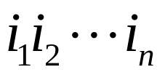


即：
偶次对换
偶排列
标准排列
奇次对换
奇排列
证明：（第一）数学归纳法
例1：已知排列
的反序数为s，求排列
的反序数。
例2：证明由
个不同自然数构成的所有排列中，
奇偶排列各占一半儿。

Slide 8
小结
会计算一个排列的反序数；
排列具有奇偶性；
排列经过一次互换改变其奇偶性，任意排列可经若干次互换成标准排列；
了解并熟悉由特殊到一般的证明方法和用数学归纳法证明问题的方法。
了解前面例2的证明问题的方法。

